Slide 1
Семинар-практикум
МКДОУ Петровский детский сад
Павловского муниципального района Воронежской области
«Использование технологии проектирования в работе с дошкольниками»

Slide 2
Перед человеком к разуму 3 пути: путь размышления – самый благородный; путь подражания – самый лёгкий; путь личного опыта – самый тяжёлый. (Конфуций)

Slide 3
Сегодня в науке и практике интенсивно отстаивается взгляд на воспитанника, как «саморазвивающуюся систему», в соответствии с которым усилия взрослых должны быть направлены на создание условий для его саморазвития, на самодеятельность детей
(В. П. Бедерханова, 2010)

Slide 4
Проектирование, по мнению О. С. Газмана, --комплексная деятельность, обладающая, во-первых, признаками автодидактизма: участники проектирования как бы автоматически осваивают новые понятия, новые представления о различных сферах жизни, о производственных, личных, социально-политических отношениях между людьми, новое понимание смысла изменений, которых требует жизнь.

Slide 5
ФГОС ДО Приказ Минобрнауки России от 17.10.2013 N 1155
I. ОБЩИЕ ПОЛОЖЕНИЯ
1.4. Основные принципы дошкольного образования:
…
2) построение образовательной деятельности на основе индивидуальных особенностей каждого ребенка, при котором сам ребенок становится активным в выборе содержания своего образования, становится субъектом образования (далее - индивидуализация дошкольного образования);
3) содействие и сотрудничество детей и взрослых, признание ребенка полноценным участником (субъектом) образовательных отношений;
4) поддержка инициативы детей в различных видах деятельности;
5) сотрудничество Организации с семьей;

Slide 6
ФГОС ДО Приказ Минобрнауки России от 17.10.2013 N 1155
II. ТРЕБОВАНИЯ К СТРУКТУРЕ ОБРАЗОВАТЕЛЬНОЙ ПРОГРАММЫ ДОШКОЛЬНОГО ОБРАЗОВАНИЯ И ЕЕ ОБЪЕМУ
2.4. Программа направлена на:
создание условий развития ребенка, открывающих возможности для его позитивной социализации, его личностного развития, развития инициативы и творческих способностей на основе сотрудничества со взрослыми и сверстниками и соответствующим возрасту видам деятельности;

Slide 7
ФГОС ДО Приказ Минобрнауки России от 17.10.2013 N 1155
III. ТРЕБОВАНИЯ К УСЛОВИЯМ РЕАЛИЗАЦИИ ОСНОВНОЙ
ОБРАЗОВАТЕЛЬНОЙ ПРОГРАММЫ ДОШКОЛЬНОГО ОБРАЗОВАНИЯ
3.2.5. Условия, необходимые для создания социальной ситуации развития детей, соответствующей специфике дошкольного возраста, предполагают:
2) поддержку индивидуальности и инициативы детей через:
создание условий для свободного выбора детьми деятельности, участников совместной деятельности;
создание условий для принятия детьми решений, выражения своих чувств и мыслей;
недирективную помощь детям, поддержку детской инициативы и самостоятельности в разных видах деятельности (игровой, исследовательской, проектной, познавательной и т.д.);
организацию видов деятельности, способствующих развитию мышления, речи, общения, воображения и детского творчества, личностного, физического и художественно-эстетического развития детей;
5) взаимодействие с родителями (законными представителями) по вопросам образования ребенка, непосредственного вовлечения их в образовательную деятельность, в том числе посредством создания образовательных проектов совместно с семьей на основе выявления потребностей и поддержки образовательных инициатив семьи.

Slide 8
ФГОС ДО Приказ Минобрнауки России от 17.10.2013 N 1155
IV. ТРЕБОВАНИЯ К РЕЗУЛЬТАТАМ ОСВОЕНИЯ ОСНОВНОЙ
ОБРАЗОВАТЕЛЬНОЙ ПРОГРАММЫ ДОШКОЛЬНОГО ОБРАЗОВАНИЯ
Целевые ориентиры на этапе завершения дошкольного образования:
ребенок овладевает основными культурными способами деятельности, проявляет инициативу и самостоятельность в разных видах деятельности - игре, общении, познавательно-исследовательской деятельности, конструировании и др.; способен выбирать себе род занятий, участников по совместной деятельности;

Slide 9
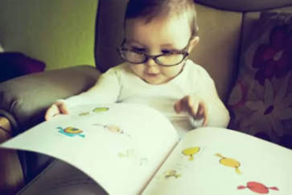
Метод проектов-
Самостоятельная деятельность ребенка
(исследовательская, познавательная, продуктивная)
Направленная на познание окружающего мира
Для достижения поставленной цели
Решение проблемы, лично значимой для ребенка
Оформленная в виде некоторого конечного продукта

Slide 10
Джон Дьюи (1859-1952г.г.)
американский философ- прагматик, педагог и психолог-
основоположник педагогического метода проектов

Slide 11
«Все, что я познаю, я знаю, для чего это мне надо и где и как я могу эти знания применить, - вот основной тезис современного понимания метода проектов, который привлекает многие образовательные системы, стремящиеся найти разумный баланс между академическими знаниями и прагматическими умениями»
(Е. С. Полат, 1999. С. 56-57).

Slide 12
Типология проектов
По количеству участников проекта
Индивидуальный
Парный
Групповой
По характеру контактов-
Внутри одной возрастной группы-
В контакте с др. возрастной группой-
Внутри ОУ-
Открытый, в контакте с семьей, учреждениями культуры, общественными организациями
По продолжительности реализации проекта-
Краткосрочный
Средней продолжительности
Долгосрочный

Slide 13
Типология проектов
По методу, доминирующему в проекте-
Исследовательский
Информационный
Творческий-
Игровой, приключенческий
Практико-ориентированный
По характеру участия ребенка в проектировании-
Заказчик проекта-
Эксперт-
Исполнитель проекта-
Участник проекта от зарождения идеи до получения результата
По характеру содержания проекта-
Ребенок и его семья
Ребенок и природа
Ребенок и рукотворный мир
Ребенок, общество и его культурные ценности

Slide 14
ПРОБЛЕМА
ПРОЕКТ
ПОРТФОЛИО
ПЛАНИРОВАНИЕ
ПОИСК
ИНФОРМАЦИИ
ПРОДУКТ
ПРОЕКТА
ПРЕЗНТАЦИЯ, представление

Slide 15
МОДЕЛЬ ТРЁХ ВОПРОСОВ
ЧТО
МЫ ЗНАЕМ?
…(Маша)
…(Петя)
…(Оля)
ЧТО
ХОТИМ УЗНАТЬ?
…(Таня)
…(Кирилл)
…(Данил)
ЧТО
НУЖНО СДЕЛАТЬ?
…(Лиза)
…(Оля)
…(Данил)

Slide 17
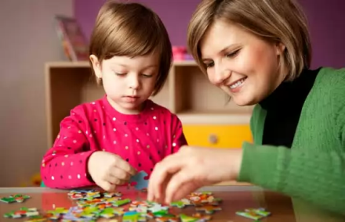
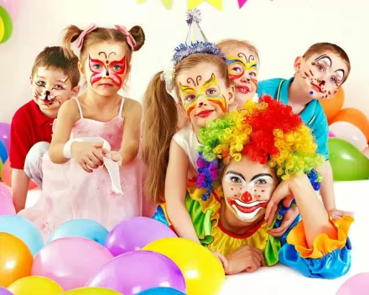
Поиск и сбор информации
Совместная деятельность

Slide 18
ПРОДУКТ ПРОЕКТНОЙ ДЕЯТЕЛЬНОСТИ
выставка; газета; журнал; игра; карта; коллекция; костюм; | выставка; газета; журнал; игра; карта; коллекция; костюм; | выставка; газета; журнал; игра; карта; коллекция; костюм;

Slide 19
ПРЕЗЕНТАЦИЯ ПРОЕКТА
воплощение (в роль человека, одушевленного или неодушевленного существа); деловая игра; диалог исторических или литературных персонажей; игра с залом; инсценировка; | научная конференция; научный доклад; отчет исследовательской работы; пресс– конференция; путешествие; реклама; иллюстрированное сопоставление фактов, документов, событий…; | научная конференция; научный доклад; отчет исследовательской работы; пресс– конференция; путешествие; реклама; иллюстрированное сопоставление фактов, документов, событий…;

Slide 20
Этапы уровня развития проектной деятельности у детей
Подражательно- исполнительский.(3,5 – 5 лет)
Развивающий (5 – 6 лет)
Творческий (6 – 7 лет)

Slide 21
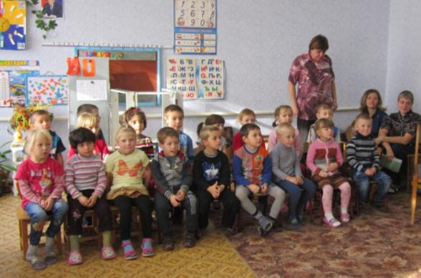
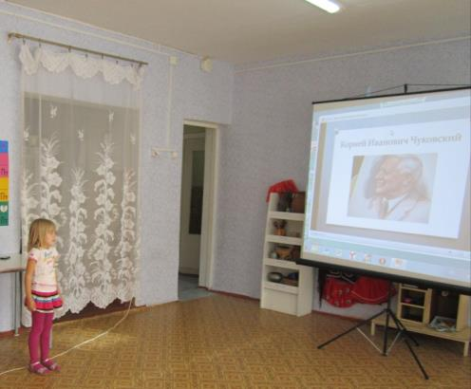
Фестиваль детских проектов

